Slide 1
Pappers produkt och villkorsförändringar 2024

Slide 2
Produkt och villkorsförändringar 2024
Hemförsäkring
Egendomsskydd
Diagnosförsäkring
Motorneuronsjukdomar
Medlemsbarn
Bas – Mellan – Stor
Slutålder
Höjs till 66 år
Sjuk- och efterlevandeförsäkring
Valbara belopp
Rådgivning
Kort sjukförsäkring

Slide 3
Hemförsäkring

Slide 4
Hemförsäkring egendomsskydd - Utöka maxbeloppet för smycken att gälla fler föremål
Hemförsäkringens maxbelopp för smycken är 250 000 kronor. Detta kommer även gälla alla föremål av ädel metall, äkta pärlor och ädelstenar.
Föremål som det handlar om är:
Lösa pärlor och ädelstenar
Guldmynt, guldtackor och andra guldföremål som man inte använder som smycken
Vi ser inte att det är ett försäkringsbehov som delas av många av våra kunder och anser det vara skäligt att dessa försäkras separat till den del kunden har sådana föremål som överstiger maxbeloppet

Slide 5
Medlemsbarn

Slide 6
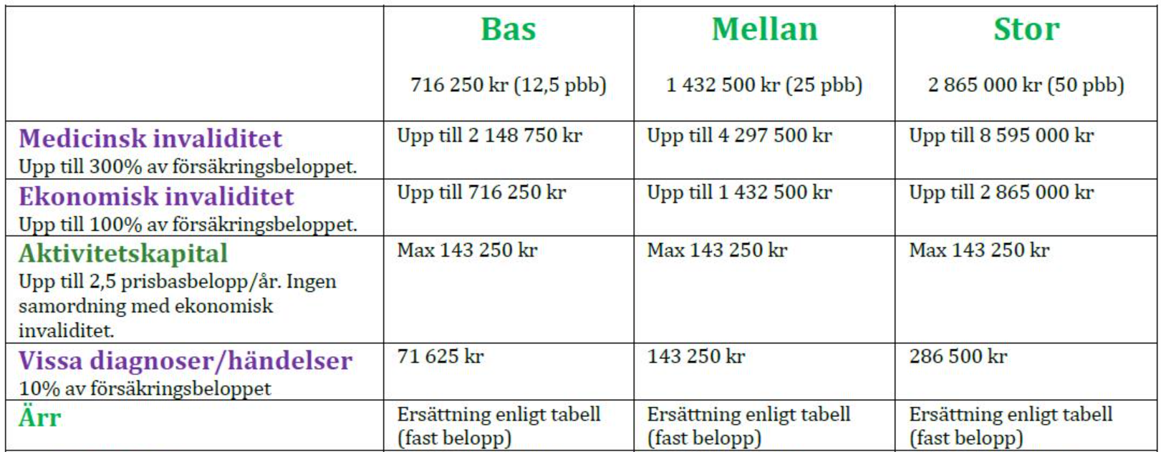
Medlemsbarn – Bas – Mellan – Stor
Akneärr max 100 000 kr
Övriga ersättningar lika!

Slide 7
Medlemsbarn
2023
Ålder |  | 25 pbb | 50 pbb
0-7 |  | 176 kr | 275 kr
8-25 |  | 199 kr | 309 kr
2024
Ålder | Bas | Mellan | Stor
0-7 | 119 kr | 184 kr | 288 kr
8-25 | 134 kr | 208 kr | 323 kr

Slide 8
Diagnosförsäkring

Slide 9
Diagnosförsäkring
Vi har fått flera förfrågningar gällande Motorneuronsjukdomar, (ALS). Denna diagnos ligger precis utanför listan av diagnoser, som omfattas av försäkringen.
Vi har granskat ekonomin och gjort bedömningen, att vi kan utöka listan med denna diagnosgrupp. Det är nästa diagnos i listan och det följer WHO-modellen.
Beslut, att utöka diagnoslistan med Motorneuronsjukdomar, 2024.

Slide 10
Slutålder

Slide 11
Slutålder
Riktåldern höjdes inför 2023 och den kommer att höjas mer om några år.
Slutåldern på alla försäkringar höjs till 66 år under 2024.

Slide 12
Sjuk- och efterlevandeförsäkring

Slide 13
Sjuk- och efterlevandeförsäkring - Pappers
Livförsäkring, obligatorisk på avdelningsnivå. Valbara belopp, för avdelningarna, 2-6 prisbasbelopp.
Sjukförsäkring, obligatorisk på avdelningsnivå. Valbara belopp, för avdelningarna, 2-6 % av ett prisbasbelopp, som månadsbelopp.
Diagnosförsäkring obligatorisk på förbundsnivå, 25 000 kr. Valbart obligatoriskt tillval för avdelningarna 25 000 kr. Fristående frivillig Diagnosförsäkring på 25 000 kr, som erbjuds via reservationsmetoden för nya medlemmar. Denna frivilliga diagnosförsäkringen höjs 2024, till 50 000 kr, med en viss premiehöjning, för både befintliga och nya medlemmar.

Slide 14
Sjuk- och efterlevandeförsäkring – Pappers Nyhet!
Livförsäkring
Ytterligare 500 000kr, 1 000 000 kr, 1 500 000 kr
Sjukförsäkring
Ytterligare 3 000 kr per månad i 18 månader. Karens 3 månader.
Diagnosförsäkring
Ytterligare 50 000 kr

Slide 15
Sjuk- och efterlevandeförsäkring - Medlem
Medlem | Sjuk och efterlevandeförsäkring
 | Belopp beroende på avdelning
Livförsäkring | 114 600 - 343 800 kr | Ingår
Sjukförsäkring | 1 146 - 3 438 kr | Ingår
Diagnosförsäkring | 25 000 - 50 000 kr | Ingår
Valbara belopp
 | Belopp
Livförsäkring | (ytterligare) 500 000 kr | 75 kr
 | (ytterligare) 1 000 000 kr | 158 kr
 | (ytterligare) 1 500 000 kr | 241 kr
Sjukförsäkring | (ytterligare) 3 000 kr | 21 kr
Diagnosförsäkring | (ytterligare) 50 000 kr | 45 kr

Slide 16
Sjuk- och efterlevandeförsäkring - Medförsäkrad
Försäkring | Sjuk och efterlevandeförsäkring
Livförsäkring | 350 000 kr
Sjukförsäkring | 1 800 kr
Diagnosförsäkring | 50 000 kr | 108 kr
Valbara belopp
 | Belopp
Livförsäkring | (upp till) 500 000 kr | 25 kr
 | (upp till) 1 000 000 kr | 108 kr
 | (upp till) 1 500 000 kr | 191 kr
Sjukförsäkring | (upp till) 3 000 kr | 8 kr
 | (upp till) 4 000 kr | 15 kr
 | (upp till) 5 000 kr | 22 kr
Diagnosförsäkring | (upp till) 100 000 kr | 45 kr

Slide 17
Kampanj till den sista mars 2024!
Vanlig karens, 12 månader
Tecknar man senast i mars, 3 månaders karens.

Slide 18
Kort sjukförsäkring Pappers avdelningar

Slide 19
Program
Pappers har beslutat om att vi ska erbjuda en kort sjukförsäkring till alla avdelningar.
Ett viktigt komplement till Sjuk- och efterlevandeförsäkringen.
Karens 1 månad.
2 månader utbetalningstid.
Avdelningen kan välja samma ersättningsbelopp som de har i Sjuk- och efterlevandeförsäkringen.

Slide 20
Premie

